Slide 1
Тема 2.5 Цикловое и числовое программное управление станками

Slide 2
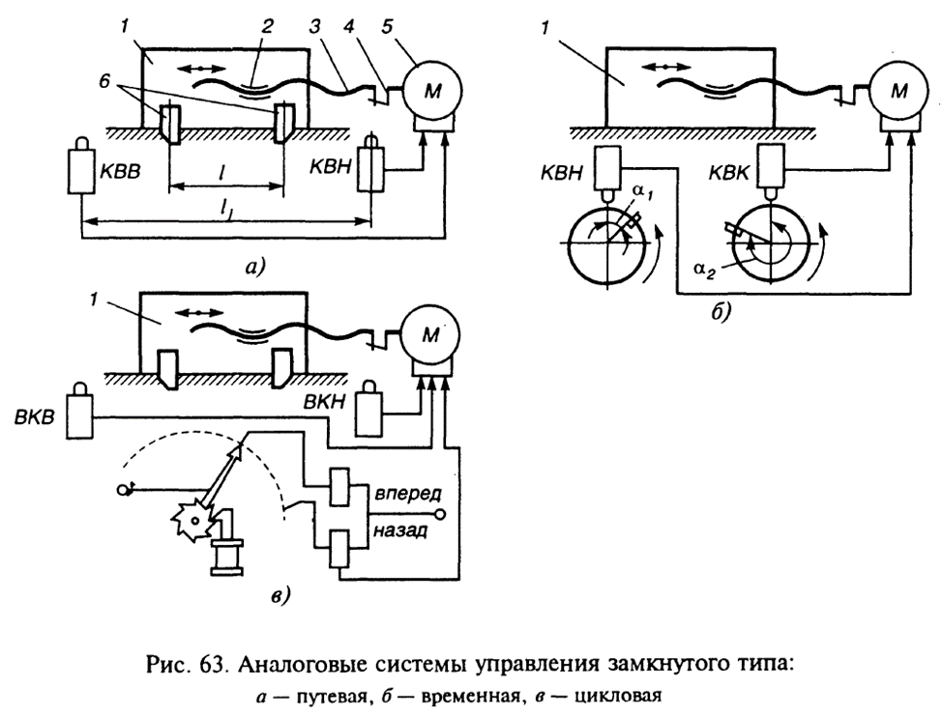
ЦПУ – цикловое программное управление
Система ЦПУ позволяет частично или полностью программировать цикл работы станка, режим обработки и смену инструмента, а также задавать величину перемещений исполнительных органов станка.
Станки с ЦПУ целесообразно применять в условиях средне-, крупносерийного и массового производства деталей простых геометрических форм.
Системами ЦПУ оснащают токарно-револьверные, токарно-копировальные, лоботокарные, вертикально-фрезерные, копировально-фрезерные, вертикально-сверлильные станки, агрегатные станки и др.

Slide 3
Общие сведения о числовом программном управлении станками
ПУ – программное управление
ЧПУ – числовое программное управление
СЧПУ – это совокупность специализированных устройств, методов и средств, необходимых для реализации ЧПУ станком, предназначенная для выдачи управляющих воздействий исполнительным органам станка в соответствии с УП.

Slide 4
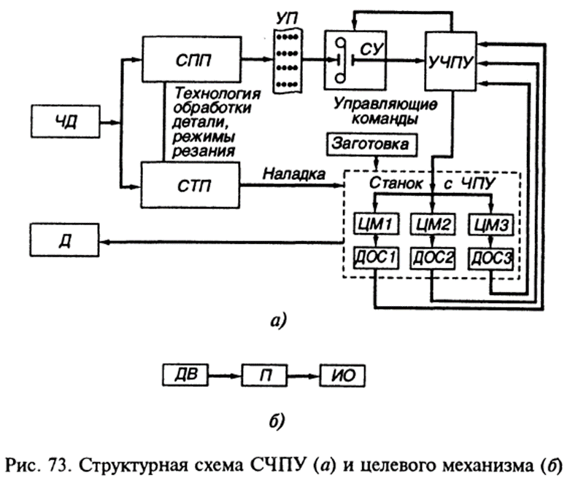
ЧД – чертеж детали
СПП – система подготовки программы
СТП – система технологической подготовки
УП – управляющая программа
СУ – считывающее устройство
УЧПУ – устройство числового
программного управления
ЦМ – целевые механизмы станка
ДОС – датчик обратной связи
ДВ – двигатель
П – передача
ИО – исполнительный орган станка

Slide 5
Классификация систем числового программного управления
По уровню технических возможностей
По технологическому назначению
По числу потоков информации
По принципу задания программы
По принципу привода
По числу одновременно управляемых координат

Slide 6
Классификация и конструктивные особенности станков с чпу

Slide 7
Различают станки низкого, среднего и высокого уровней автоматизации.
По способу смены инструмента станки с ЧПУ подразделяются на типы:
с ручной сменой инструмента и его ручным закреплением;
с ручной сменой инструмента и его механическим закреплением;
с автоматической сменой инструмента в револьверной головке;
с автоматической сменой (манипулятором) инструмента, хранящегося
в инструментальном магазине.

Slide 8
Показатели, характеризующие станки с ЧПУ:
1) класс точности: Н; П; В; А; С;
2) вид системы ЧПУ: Ф1; Ф2; ФЗ; Ф4;
3) выполняемые технологические операции;
4) основные параметры;
5) величина перемещений исполнительных органов станка; 6) дискретность СЧПУ;
7) точность и повторяемость позиционирования по управляемым координатам;
8) главный привод: вид и модель; мощность; частота вращения и ее регулирование (ступенчатое или бесступенчатое); числа рабочих скоростей и автоматические переключаемых скоростей и т. д.;
9) привод подач: вид и модель; мощность, пределы и числа рабочих подач; скорость быстрого перемещения и т. д.;
10) число инструментов в резцедержателе, револьверной головке или в инструментальном магазине;
11) способ смены инструмента;
12) число управляемых координат и число одновременно управляемых координат;
13) обозначение координатных осей и направление движения исполнительных органов;
14) тип и модель УЧПУ;
15) вид интерполяции: линейная; линейно-круговая и т. д.;
16) вид программоносителя и код программирования;
17) габариты и масса станка.

Slide 9
Конструктивные особенности станков с ЧПУ.
Узлы, входящие в состав станков с ЧПУ, подразделяются на группы:
базовые (станина, стойки, колонны, поперечины), определяющие относительное расположение остальных узлов;
узлы, несущие заготовку и определяющие характер ее движения в процессе обработки (стол, передняя и задняя бабки, ползун);
узлы, несущие инструмент и определяющие его положение относительно заготовки (суппорт, револьверная головка, бабка инструментального шпинделя);
приводы СЧПУ.

